Slide 1
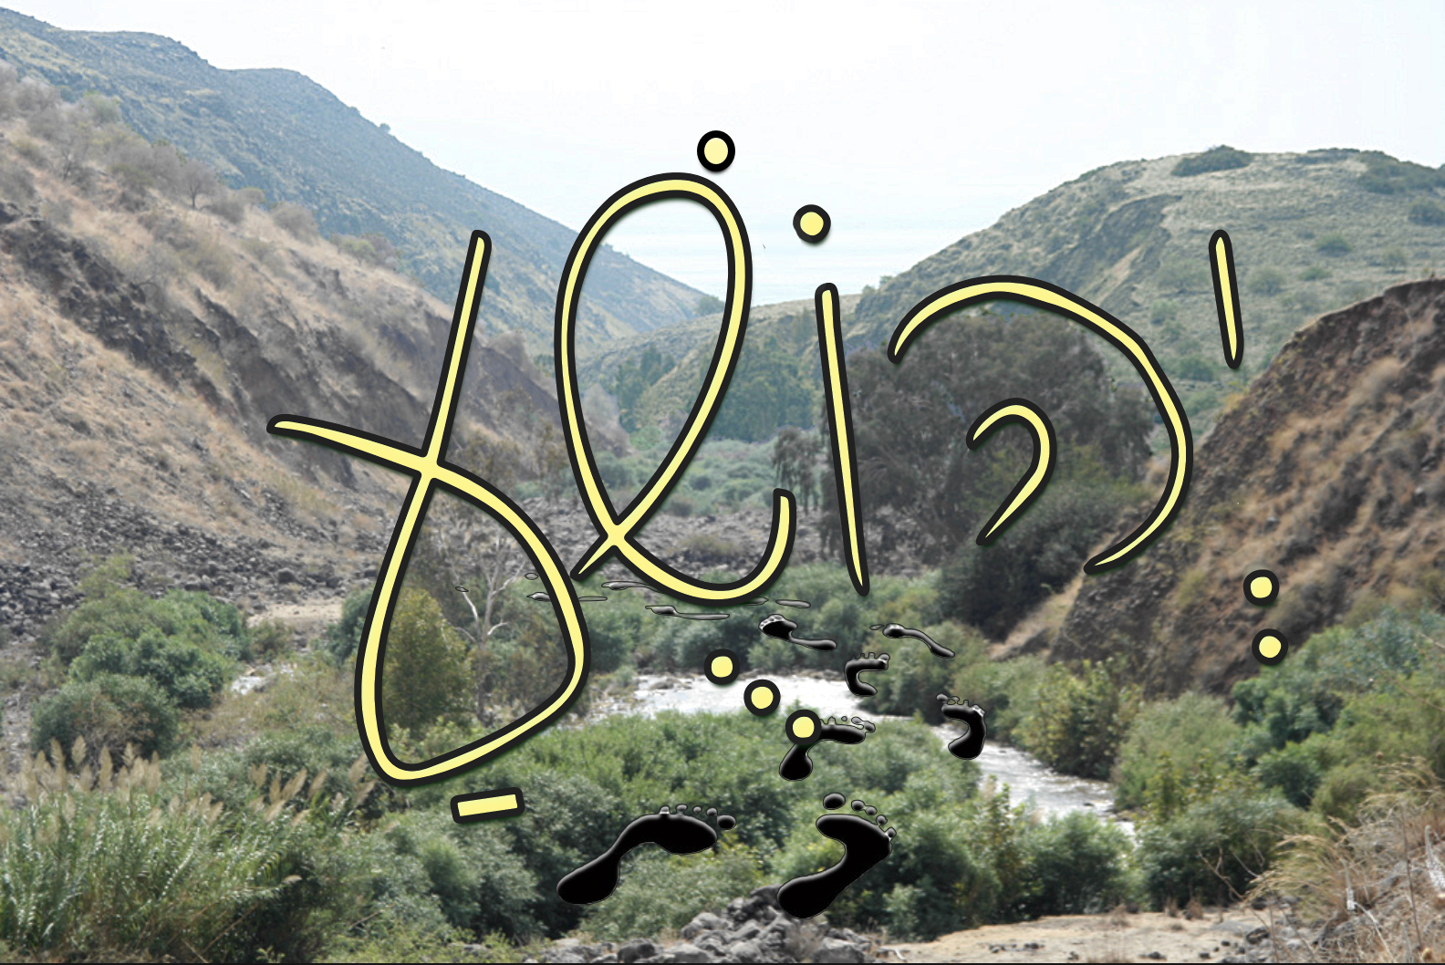

Slide 2
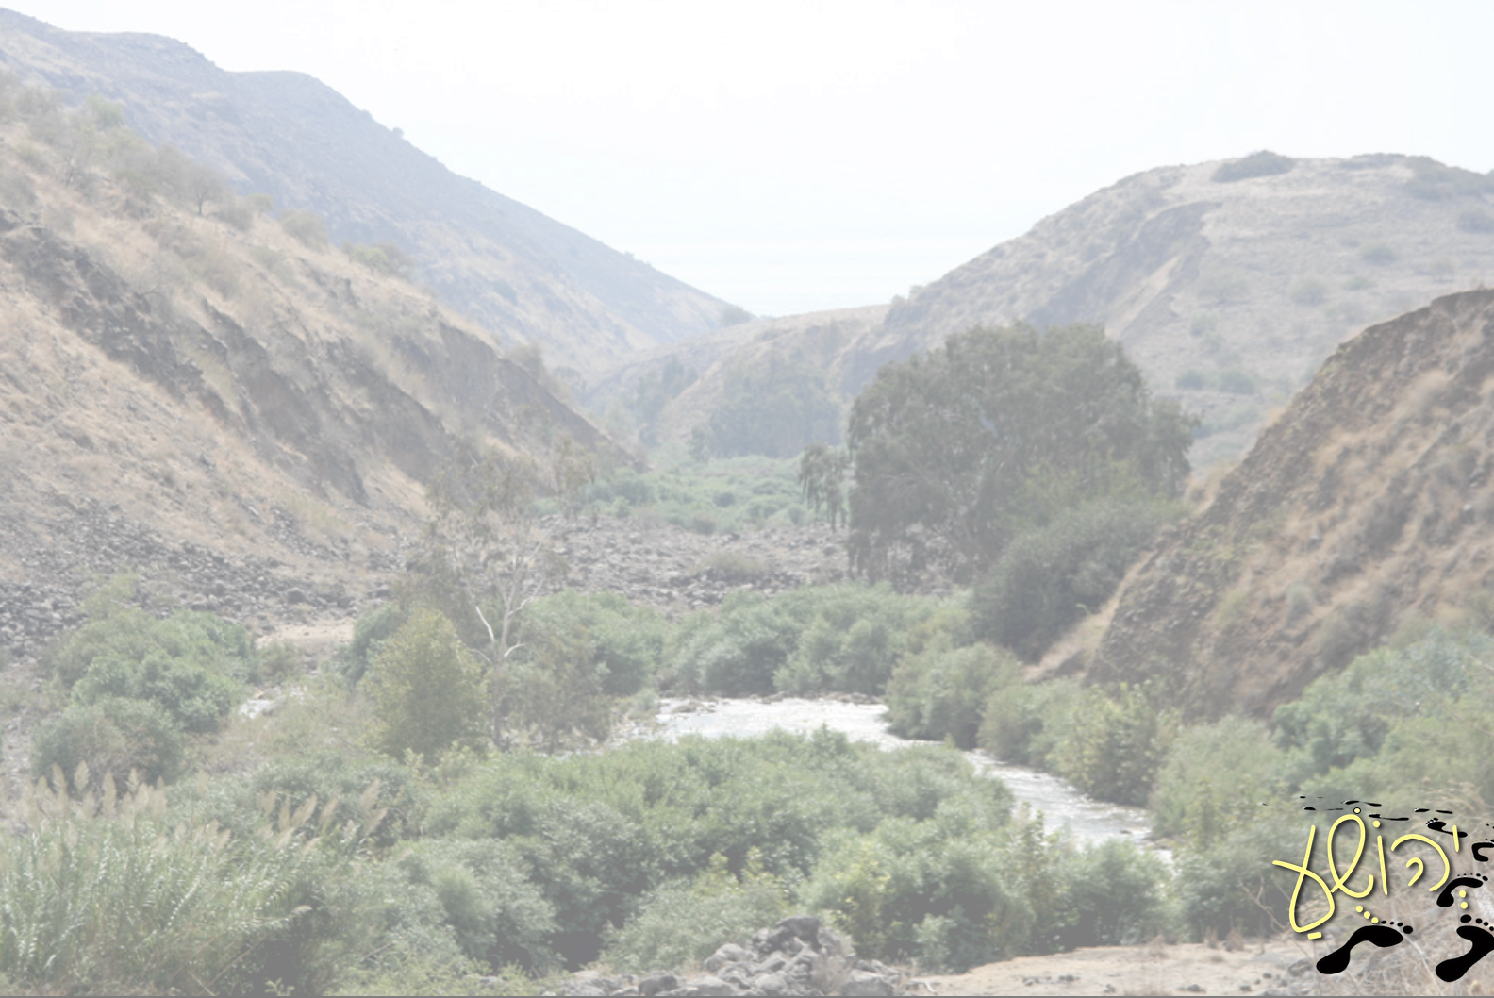
יהושוע פרק ד
אם נסכם את ספר יהושוע נוכל לסכם אותו בארבע מילים:
אלוהים הבטיח ואלוהים קיים!!!

Slide 3
אלוהים הבטיח ואלוהים קיים!!!
התגשמות הבטחת אלוהים לאברהם, יצחק ויעקב לגבי ירושת הנחלה – ארץ ישראל:
"חֲזַק וֶאֱמָץ; כִּי אַתָּה תַּנְחִיל אֶת הָעָם הַזֶּה, אֶת הָאָרֶץ אֲשֶׁר נִשְׁבַּעְתִּי לַאֲבוֹתָם לָתֵת לָהֶם" (א 6)
"וַיִּתֵּן יְהוָה לְיִשְׂרָאֵל אֶת-כָּל-הָאָרֶץ אֲשֶׁר נִשְׁבַּע לָתֵת לַאֲבוֹתָם וַיִּרָשׁוּהָ וַיֵּשְׁבוּ בָהּ" (כא 43)

Slide 4
אלוהים הבטיח ואלוהים קיים!!!
התגשמות הבטחת אלוהים לאברהם, יצחק ויעקב לגבי ירושת הנחלה – ארץ ישראל:
ההבטחה המקורית ניתנה בספר בראשית פרקים יב, יג, טו, יז. שם אלוהים כורת עם אברהם ברית עולם, ברית ללא תנאי, ומבטיח לו שתי הבטחות:
אלוהים הבטיח לאברהם זרע - והוא קיים;
אלוהים הבטיח נחלת ארץ - והנה יהושוע בן־נון עומד להנהיג את עם ישראל אל תוך נחלתו - לארץ המובטחת.

Slide 5
אלוהים הבטיח ואלוהים קיים!!!
מטרות ספר יהושוע הן:
להעיד על נאמנותו של אלוהים לקיום הבטחת הברית שלו עם עַם ישראל שניתנה מאלוהים לאברהם ולאבות בנוגע לירושת הארץ המובטחת;
להוציא לאור את צדקתו של אלוהים במשפטו נגד העמים החוטאים – הכנענים ושאר יושבי הארץ;
ללמד את עם ישראל: אם יישארו נאמנים וצייתנים לדבר אלוהים, הם יצליחו ויתברכו בכל דבר.

Slide 6
אלוהים הבטיח ואלוהים קיים!!!
ספר יהושוע מחולק לשלושה נושאים עיקריים:
1. הכניסה לארץ כנען – פרקים א-ה.
2. כיבוש ארץ כנען – פרקים ו-יב.
3. חלוקת הארץ לשבטים – פרקים יג-כד.
פרק ג מסתיים בחציית הירדן, ופרק ד' עוסק בתיעוד החצייה, מטרתה ותוצאותיה.

Slide 7
יהושוע פרק ד'
א וַיְהִי כַּאֲשֶׁר-תַּמּוּ כָל-הַגּוֹי לַעֲבוֹר אֶת-הַיַּרְדֵּן, וַיֹּאמֶר יְהוָה אֶל-יְהוֹשֻׁעַ לֵאמֹר׃ ב קְחוּ לָכֶם מִן-הָעָם שְׁנֵים עָשָׂר אֲנָשִׁים אִישׁ-אֶחָד אִישׁ-אֶחָד מִשָּׁבֶט׃ ג וְצַוּוּ אוֹתָם לֵאמֹר שְׂאוּ-לָכֶם מִזֶּה מִתּוֹךְ הַיַּרְדֵּן מִמַּצַּב רַגְלֵי הַכֹּהֲנִים הָכִין שְׁתֵּים-עֶשְׂרֵה אֲבָנִים וְהַעֲבַרְתֶּם אוֹתָם עִמָּכֶם וְהִנַּחְתֶּם אוֹתָם בַּמָּלוֹן אֲשֶׁר-תָּלִינוּ בוֹ הַלָּיְלָה׃ ד וַיִּקְרָא יְהוֹשֻׁעַ אֶל-שְׁנֵים הֶעָשָׂר אִישׁ אֲשֶׁר הֵכִין מִבְּנֵי יִשְׂרָאֵל אִישׁ-אֶחָד אִישׁ-אֶחָד מִשָּׁבֶט׃
.

Slide 8
יהושוע פרק ד'
ה וַיֹּאמֶר לָהֶם יְהוֹשֻׁעַ עִבְרוּ לִפְנֵי אֲרוֹן יְהוָה אֱלֹהֵיכֶם אֶל-תּוֹךְ הַיַּרְדֵּן וְהָרִימוּ לָכֶם אִישׁ אֶבֶן אַחַת עַל-שִׁכְמוֹ לְמִסְפַּר שִׁבְטֵי בְנֵי-יִשְׂרָאֵל׃ ו לְמַעַן תִּהְיֶה זֹאת אוֹת בְּקִרְבְּכֶם כִּי-יִשְׁאָלוּן בְּנֵיכֶם מָחָר לֵאמֹר מָה הָאֲבָנִים הָאֵלֶּה לָכֶם׃ ז וַאֲמַרְתֶּם לָהֶם אֲשֶׁר נִכְרְתוּ מֵימֵי הַיַּרְדֵּן מִפְּנֵי אֲרוֹן בְּרִית-יְהוָה בְּעָבְרוֹ בַּיַּרְדֵּן נִכְרְתוּ מֵי הַיַּרְדֵּן וְהָיוּ הָאֲבָנִים הָאֵלֶּה לְזִכָּרוֹן לִבְנֵי יִשְׂרָאֵל עַד-עוֹלָם׃ ח וַיַּעֲשׂוּ-כֵן בְּנֵי-יִשְׂרָאֵל כַּאֲשֶׁר צִוָּה יְהוֹשֻׁעַ וַיִּשְׂאוּ שְׁתֵּי-עֶשְׂרֵה אֲבָנִים מִתּוֹךְ הַיַּרְדֵּן כַּאֲשֶׁר דִּבֶּר יְהוָה אֶל-יְהוֹשֻׁעַ לְמִסְפַּר שִׁבְטֵי בְנֵי-יִשְׂרָאֵל וַיַּעֲבִרוּם עִמָּם אֶל-הַמָּלוֹן וַיַּנִּחוּם שָׁם׃.

Slide 9
יהושוע פרק ד'
ט וּשְׁתֵּים עֶשְׂרֵה אֲבָנִים הֵקִים יְהוֹשֻׁעַ בְּתוֹךְ הַיַּרְדֵּן תַּחַת מַצַּב רַגְלֵי הַכֹּהֲנִים נֹשְׂאֵי אֲרוֹן הַבְּרִית וַיִּהְיוּ שָׁם עַד הַיּוֹם הַזֶּה׃ י וְהַכֹּהֲנִים נֹשְׂאֵי הָאָרוֹן עֹמְדִים בְּתוֹךְ הַיַּרְדֵּן עַד תֹּם כָּל-הַדָּבָר אֲשֶׁר-צִוָּה יְהוָה אֶת-יְהוֹשֻׁעַ לְדַבֵּר אֶל-הָעָם כְּכֹל אֲשֶׁר-צִוָּה מֹשֶׁה אֶת-יְהוֹשֻׁעַ וַיְמַהֲרוּ הָעָם וַיַּעֲבֹרוּ׃ יא וַיְהִי כַּאֲשֶׁר-תַּם כָּל-הָעָם לַעֲבוֹר וַיַּעֲבֹר אֲרוֹן-יְהוָה וְהַכֹּהֲנִים לִפְנֵי הָעָם׃ יב וַיַּעַבְרוּ בְּנֵי-רְאוּבֵן וּבְנֵי-גָד וַחֲצִי שֵׁבֶט הַמְנַשֶּׁה חֲמֻשִׁים לִפְנֵי בְּנֵי יִשְׂרָאֵל כַּאֲשֶׁר דִּבֶּר אֲלֵיהֶם מֹשֶׁה׃ יג כְּאַרְבָּעִים אֶלֶף חֲלוּצֵי הַצָּבָא עָבְרוּ לִפְנֵי יְהוָה לַמִּלְחָמָה אֶל עַרְבוֹת יְרִיחוֹ׃

Slide 10
יהושוע פרק ד'
יד בַּיּוֹם הַהוּא גִּדַּל יְהוָה אֶת-יְהוֹשֻׁעַ בְּעֵינֵי כָּל-יִשְׂרָאֵל וַיִּרְאוּ אֹתוֹ כַּאֲשֶׁר יָרְאוּ אֶת-מֹשֶׁה כָּל-יְמֵי חַיָּיו׃ טו וַיֹּאמֶר יְהוָה אֶל-יְהוֹשֻׁעַ לֵאמֹר׃ טז צַוֵּה אֶת-הַכֹּהֲנִים נֹשְׂאֵי אֲרוֹן הָעֵדוּת וְיַעֲלוּ מִן-הַיַּרְדֵּן׃ יז וַיְצַו יְהוֹשֻׁעַ אֶת-הַכֹּהֲנִים לֵאמֹר עֲלוּ מִן-הַיַּרְדֵּן׃ יח וַיְהִי כַּעֲלוֹת הַכֹּהֲנִים נֹשְׂאֵי אֲרוֹן בְּרִית-יְהוָה מִתּוֹךְ הַיַּרְדֵּן נִתְּקוּ כַּפּוֹת רַגְלֵי הַכֹּהֲנִים אֶל הֶחָרָבָה וַיָּשֻׁבוּ מֵי-הַיַּרְדֵּן לִמְקוֹמָם וַיֵּלְכוּ כִתְמוֹל-שִׁלְשׁוֹם עַל-כָּל-גְּדוֹתָיו׃ יט וְהָעָם עָלוּ מִן-הַיַּרְדֵּן בֶּעָשׂוֹר לַחֹדֶשׁ הָרִאשׁוֹן וַיַּחֲנוּ בַּגִּלְגָּל בִּקְצֵה מִזְרַח יְרִיחוֹ׃ כ וְאֵת שְׁתֵּים עֶשְׂרֵה הָאֲבָנִים הָאֵלֶּה אֲשֶׁר לָקְחוּ מִן-הַיַּרְדֵּן הֵקִים יְהוֹשֻׁעַ בַּגִּלְגָּל׃

Slide 11
יהושוע פרק ד', ה' 1
כא וַיֹּאמֶר אֶל-בְּנֵי יִשְׂרָאֵל לֵאמֹר אֲשֶׁר יִשְׁאָלוּן בְּנֵיכֶם מָחָר אֶת-אֲבוֹתָם לֵאמֹר מָה הָאֲבָנִים הָאֵלֶּה׃ כב וְהוֹדַעְתֶּם אֶת-בְּנֵיכֶם לֵאמֹר בַּיַּבָּשָׁה עָבַר יִשְׂרָאֵל אֶת-הַיַּרְדֵּן הַזֶּה׃ כג אֲשֶׁר-הוֹבִישׁ יְהוָה אֱלֹהֵיכֶם אֶת-מֵי הַיַּרְדֵּן מִפְּנֵיכֶם עַד-עָבְרְכֶם כַּאֲשֶׁר עָשָׂה יְהוָה אֱלֹהֵיכֶם לְיַם-סוּף אֲשֶׁר-הוֹבִישׁ מִפָּנֵינוּ עַד-עָבְרֵנוּ׃ כד לְמַעַן דַּעַת כָּל-עַמֵּי הָאָרֶץ אֶת-יַד יְהוָה כִּי חֲזָקָה הִיא לְמַעַן יְרָאתֶם אֶת-יְהוָה אֱלֹהֵיכֶם כָּל-הַיָּמִים׃
פרק ה 1 וַיְהִי כִשְׁמֹעַ כָּל-מַלְכֵי הָאֱמֹרִי אֲשֶׁר בְּעֵבֶר הַיַּרְדֵּן יָמָּה וְכָל-מַלְכֵי הַכְּנַעֲנִי אֲשֶׁר עַל-הַיָּם אֵת אֲשֶׁר-הוֹבִישׁ יְהוָה אֶת-מֵי הַיַּרְדֵּן מִפְּנֵי בְנֵי-יִשְׂרָאֵל עַד-עָבְרָם וַיִּמַּס לְבָבָם וְלֹא-הָיָה בָם עוֹד רוּחַ מִפְּנֵי בְּנֵי-יִשְׂרָאֵל׃ סוף

Slide 12
אלוהים הבטיח ואלוהים קיים!!!
בפרק ד' עם ישראל חוגגים את הנס הגדול בחציית נהר הירדן והכניסה לכנען, לארץ המובטחת.
אלוהים הפריד את נהר הירדן כפי שעשה בים סוף (שמות יד'). הנס שעשה אלוהים בירדן היווה הוכחה ברורה נוספת לנוכחותו בקרב עמו, ולפועלו המופלא בקרבם.
הירדן, כפי שמתואר בפרק ג' פסוק 15:
"… וְהַיַּרְדֵּן מָלֵא עַל כָּל גְּדוֹתָיו, כֹּל יְמֵי קָצִיר".

Slide 13
אלוהים הבטיח ואלוהים קיים!!!
פסוקים 1 – 3
א וַיְהִי כַּאֲשֶׁר-תַּמּוּ כָל-הַגּוֹי לַעֲבוֹר אֶת-הַיַּרְדֵּן וַיֹּאמֶר יְהוָה אֶל-יְהוֹשֻׁעַ לֵאמֹר׃
ב קְחוּ לָכֶם מִן-הָעָם שְׁנֵים עָשָׂר אֲנָשִׁים אִישׁ-אֶחָד אִישׁ-אֶחָד מִשָּׁבֶט׃
ג וְצַוּוּ אוֹתָם לֵאמֹר שְׂאוּ-לָכֶם מִזֶּה מִתּוֹךְ הַיַּרְדֵּן מִמַּצַּב רַגְלֵי הַכֹּהֲנִים הָכִין שְׁתֵּים-עֶשְׂרֵה אֲבָנִים וְהַעֲבַרְתֶּם אוֹתָם עִמָּכֶם וְהִנַּחְתֶּם אוֹתָם בַּמָּלוֹן אֲשֶׁר-תָּלִינוּ בוֹ הַלָּיְלָה׃

Slide 14
אלוהים הבטיח ואלוהים קיים!!!
פסוקים 4 – 5
יהושוע מציית לדבר אלוהים ומיד בוחר שנים עשר (12) אנשים, אחד מכל שבט, ועושה בדיוק כמו שציווה עליו אלוהים לעשות:
"וַיֹּאמֶר לָהֶם יְהוֹשֻׁעַ עִבְרוּ לִפְנֵי אֲרוֹן יְהוָה אֱלֹהֵיכֶם אֶל-תּוֹךְ הַיַּרְדֵּן וְהָרִימוּ לָכֶם אִישׁ אֶבֶן אַחַת עַל-שִׁכְמוֹ לְמִסְפַּר שִׁבְטֵי בְנֵי-יִשְׂרָאֵל" (למצגת)

Slide 15
אלוהים הבטיח ואלוהים קיים!!!
פסוקים 6 – 7
יהושוע מסביר מה מטרת האבנים, והיא כדי שתהיה עדות וזיכרון לבני ישראל שאלוהים עשה מעשה גבורה ונס גדול בלעצור את מי הירדן.
בסוף פסוק 6 "...יִשְׁאָלוּן בְּנֵיכֶם מָחָר לֵאמֹר מָה הָאֲבָנִים הָאֵלֶּה לָכֶם"
התשובה - "וַאֲמַרְתֶּם לָהֶם אֲשֶׁר נִכְרְתוּ מֵימֵי הַיַּרְדֵּן מִפְּנֵי אֲרוֹן בְּרִית-יְהוָה בְּעָבְרוֹ בַּיַּרְדֵּן נִכְרְתוּ מֵי הַיַּרְדֵּן וְהָיוּ הָאֲבָנִים הָאֵלֶּה לְזִכָּרוֹן לִבְנֵי יִשְׂרָאֵל עַד-עוֹלָם".

Slide 16
אלוהים הבטיח ואלוהים קיים!!!
פסוקים 8 – 10
נוכל לראות את ציות העם, כאשר ציוה עליהם יהושוע לעשות בדיוק מה שאלוהים צויה.
"8 וַיַּעֲשׂוּ-כֵן בְּנֵי-יִשְׂרָאֵל כַּאֲשֶׁר צִוָּה יְהוֹשֻׁעַ וַיִּשְׂאוּ שְׁתֵּי-עֶשְׂרֵה אֲבָנִים... 10 וְהַכֹּהֲנִים נֹשְׂאֵי הָאָרוֹן עֹמְדִים בְּתוֹךְ הַיַּרְדֵּן עַד תֹּם כָּל-הַדָּבָר אֲשֶׁר-צִוָּה יְהוָה אֶת-יְהוֹשֻׁעַ לְדַבֵּר אֶל-הָעָם כְּכֹל אֲשֶׁר-צִוָּה מֹשֶׁה אֶת-יְהוֹשֻׁעַ וַיְמַהֲרוּ הָעָם וַיַּעֲבֹרוּ ".
בפרק ד' אלוהים מכין את העם לפני כיבוש הארץ, ונוכל לראות אך כל העם והמנהיגים כולם מצייתים לאלוהים.

Slide 17
אלוהים הבטיח ואלוהים קיים!!!
פסוקים 11 – 14
העם חצה את נהר הירדן רק לאחר שהם קיימו את כל מה שציוה עליהם יהושוע...ואחריהם יצאו הכוהנים נושאי הארון.
בפסוק 14 "בַּיּוֹם הַהוּא גִּדַּל יְהוָה אֶת-יְהוֹשֻׁעַ בְּעֵינֵי כָּל-יִשְׂרָאֵל וַיִּרְאוּ אֹתוֹ כַּאֲשֶׁר יָרְאוּ אֶת-מֹשֶׁה כָּל-יְמֵי חַיָּיו".
יהושוע הוא למעשה משה החדש.

Slide 18
אלוהים הבטיח ואלוהים קיים!!!
בפסוקים 15 – 18
אלוהים אומר ליהושוע:
"צַוֵּה אֶת-הַכֹּהֲנִים נֹשְׂאֵי אֲרוֹן הָעֵדוּת וְיַעֲלוּ מִן-הַיַּרְדֵּן" (ד 16)
(ראה גם בספר שמות כה 22; כו 33, 34; במדבר א 50, 53)
"וַיְהִי כַּעֲלוֹת הַכֹּהֲנִים נֹשְׂאֵי אֲרוֹן בְּרִית-יְהוָה מִתּוֹךְ הַיַּרְדֵּן נִתְּקוּ כַּפּוֹת רַגְלֵי הַכֹּהֲנִים אֶל הֶחָרָבָה וַיָּשֻׁבוּ מֵי-הַיַּרְדֵּן לִמְקוֹמָם וַיֵּלְכוּ כִתְמוֹל-שִׁלְשׁוֹם עַל-כָּל-גְּדוֹתָיו" (ד 18).

Slide 19
אלוהים הבטיח ואלוהים קיים!!!
בפסוקים 19 עד פרק ה 1
חציית הירדן התרחש ביום העשירי לחודש הראשון, כלומר בחודש ניסן הידוע גם בחודש אביב, (שזה חודש מרץ – אפריל).
זהו יום מאד חשוב, כי בו עַם ישראל בוחר לו את שֶׂה הפסח (ראו בספר שמות יב 3).
"וַיַּחֲנוּ בְנֵי-יִשְׂרָאֵל בַּגִּלְגָּל וַיַּעֲשׂוּ אֶת-הַפֶּסַח בְּאַרְבָּעָה עָשָׂר יוֹם לַחֹדֶשׁ" (ה 10)

Slide 20
אלוהים הבטיח ואלוהים קיים!!!
סיכום פרק ד:
"לְמַעַן דַּעַת כָּל-עַמֵּי הָאָרֶץ אֶת-יַד יְהוָה כִּי חֲזָקָה הִיא לְמַעַן יְרָאתֶם אֶת-יְהוָה אֱלֹהֵיכֶם כָּל-הַיָּמִים" (ד 24)
"וַיְהִי כִשְׁמֹעַ כָּל-מַלְכֵי הָאֱמֹרִי אֲשֶׁר בְּעֵבֶר הַיַּרְדֵּן יָמָּה וְכָל-מַלְכֵי הַכְּנַעֲנִי אֲשֶׁר עַל-הַיָּם אֵת אֲשֶׁר-הוֹבִישׁ יְהוָה אֶת-מֵי הַיַּרְדֵּן מִפְּנֵי בְנֵי-יִשְׂרָאֵל עַד-עברנו (עָבְרָם) וַיִּמַּס לְבָבָם וְלֹא-הָיָה בָם עוֹד רוּחַ מִפְּנֵי בְּנֵי-יִשְׂרָאֵל" (ה 1)

Slide 21
אלוהים הבטיח ואלוהים קיים!!!
סיכום פרק ד:
אלוהים הבטיח ואלוהים קיים!!!
האם אתה זוכר באבנים ובמאורעות בייך?
לכל אחד ואחת מאתנו יש אבני זכרון או אירועים מסויימים או רגעים שבהם אלוהים התערב בעבר, והוא פעל בחיינו... אולי אנחנו שכחנו אותם!!!
תבקש/י מרוח הקודש להזכיר לך אירועים מסויימים שהיו שהיו לך בעבר שאלוהים התערב בגבורה ושינו את חייך!!!

